Slide 1
防触电及安全用电
博富特咨询
全面
专业
实用

Slide 2
关于博富特
博富特培训已拥有专业且强大的培训师团队-旗下培训师都拥有丰富的国际大公司生产一线及管理岗位工作经验，接受过系统的培训师培训、训练及能力评估，能够开发并讲授从高层管理到基层安全技术、技能培训等一系列课程。
我们致力于为客户提供高品质且实用性强的培训服务，为企业提供有效且针对性强的定制性培训服务，满足不同行业、不同人群的培训需求。
博富特认为：一个好的培训课程起始于一个好的设计,课程设计注重培训目的、培训对象、逻辑关系、各章节具体产出和培训方法应用等关键问题。

Slide 3
01
触电的定义及危害
02
触电的方式及原因
03
防止触电的措施
04
临时用电管理
05
触电急救
06
时间就是生命
CONTENTS
07
安全自省5步法
08
安全用电常识补充

Slide 4
01
触电的定义及危害

Slide 5
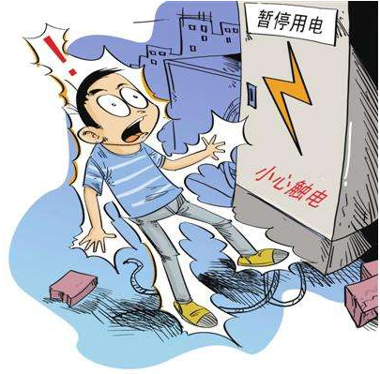
触电的危害
什么叫触电
碰到带电的导线，电流就要通过人体这就叫触电。
触电对于人的身体和内部组织就能造成不同程度的损伤。这种损伤分电击和电伤两种。

Slide 6
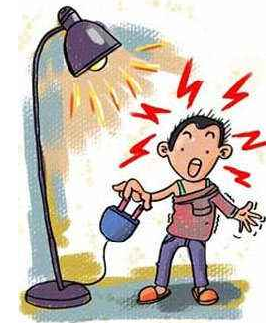
触电的危害
什么是电击
指电流通过人体时，使内部组织受到较为严重的损伤。电击伤会使人觉得全身发热、发麻，肌肉发生不由自主的抽搐，逐渐失去知觉，如果电流继续通过人体，将使触电者的心脏、呼吸机能和神经系统受伤，知道停止呼吸，心脏活动停顿为死亡。

Slide 7
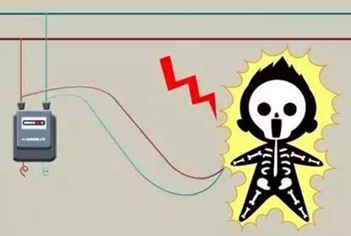
触电的危害
什么是电伤
指电流对人体外部造成的局部损伤。电伤从外观看一般有电弧烧伤、电的烙印和熔化的金属渗入皮肤（称皮肤金属化）等伤害。总之，当人触电后，由于电流通过人体和发生电弧、往往使人体烧伤，严重时造成死亡。

Slide 8
触电电流的大小对人体的危害程度
流经人体电流的大小对人体的伤害程度。
工频1mA或直流5mA
麻、刺、痛
工频20～50mA或直流80mA
麻痹、痉挛、刺痛，血压升高，呼吸困难。自己不能摆脱电源，就有生命危险
100mA以上
呼吸困难，心脏停跳

Slide 9
02
触电的方式及原因

Slide 10
触电的方式
单相触电
单相触电
单相触电
双相触电
单相触电是指当人体接触带电设备或线路中的某一相导体时，一相电流通过人体经大地回到中性点，这种触电形式称为单相触电。
双相触电是指人体的不同部位分别接触到同一电源的两根不同相位的相线，电流从一根相线经人体流到另一根相线的触电现象。
高压跨步触电
高压电弧触电
如果人或牲畜站在距离高压电线落地点8～10米以内。就可能发生触电事故，这种触电叫做跨步电压触电。
高压电弧触电是指人靠近高压线(高压带电体),造成弧光放电而触电。电压越高,对人身的危险性越大。

Slide 11
触电的方式
单相触电
单相触电
雷击触电
雷雨云对地面突出物产生放电，感应电压高达几十--几百万伏，其能量可把建筑物摧毁，使可燃物燃烧，把电力线，用电设备击穿、烧毁，造成人身伤亡，危害性极大。这种触电形式称为雷击触电。

Slide 12
触电的原因
高压线(220kV、110kV、35kV、10kV等)的接地点、短路点、跨步电压形成的对人体的伤害。
违反操作规程，人体接触电气设备的带电部分。
原 因 一
原 因 二
原 因 三
原 因 四
由于设备绝缘损坏，设备金属外壳带电，人体无意接触外壳。
缺乏安全用电常识，不正确使用操作电气设备。

Slide 13
03
防止触电的措施

Slide 14
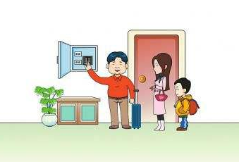
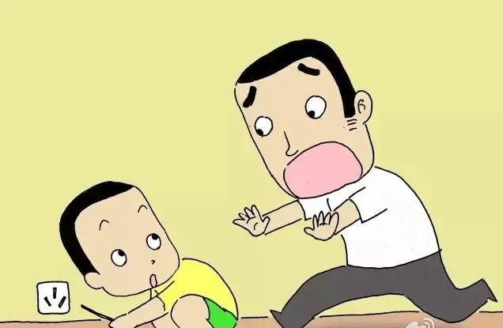
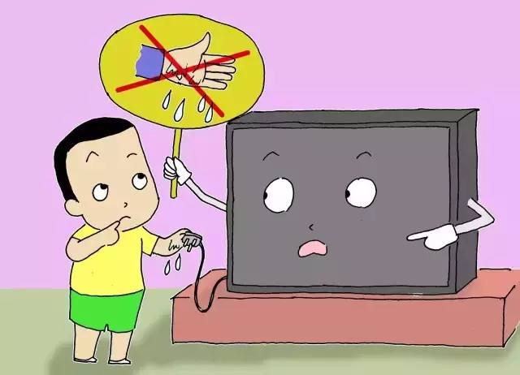
防止触电措施
01
思想重视
自觉提高安全用电意识和觉悟，坚持“安全第一，预防为主”的思想，确保生命和财产安全，从内心真正的重视安全，促进安全生产。

Slide 15
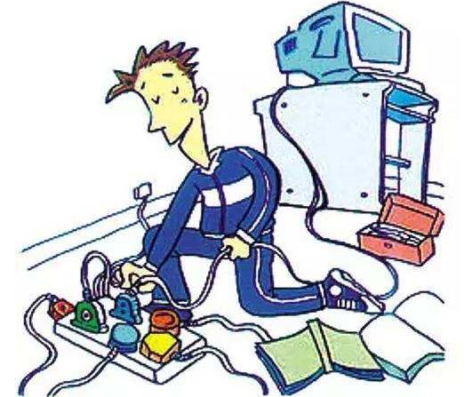
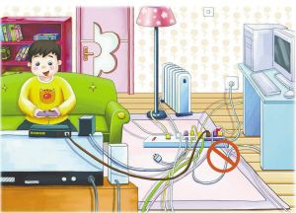
防止触电措施
02
不私自拉线与违章使用
不可令电源超负荷工作

Slide 16
防止触电措施
03
保持绝缘部位干燥
04
使用金属外壳的电器一定要接地
特别是水泵、冰箱、移 动电动工具等。
05
由专业电工定期检查及维修电器、电闸及插座
不能私拆灯具、开关、插座等电器设备，不要使用灯具烘烤衣物或挪作其它用途；当漏电保护器（俗称漏电开关）出现跳闸现象时，不能私自重新合闸。

Slide 17
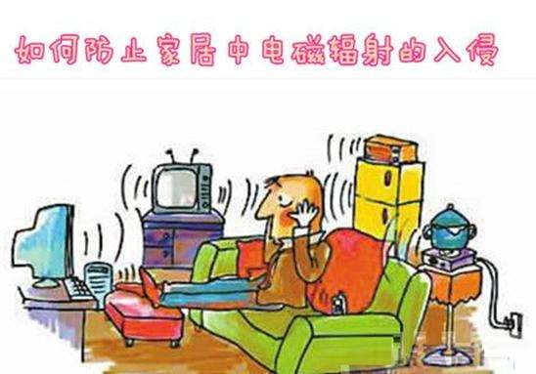
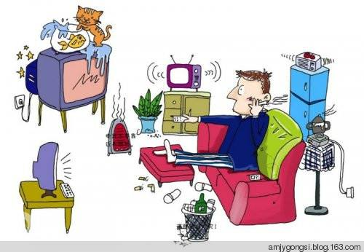
防止触电措施
06
确保电器设备良好散热
如电视机、电热开水器、电脑、音响等，不能在其周围堆放易燃易爆物品及杂物、防止因散热不良而损坏设备或引起火灾。

Slide 18
防止触电措施
07
移动电器设备时，必须切断电源
08
发现电线破损要及时更换或用绝缘胶布扎好
严禁用普通医用胶布或其他胶带包扎。
09
发现电器设备冒烟或闻到异味（焦味）时，要迅速切断电源，通知电工检查和维修， 避免扩大故障范围和发生触电事故

Slide 19
防止触电措施
10
操作者在电工维修设备的时侯，不能擅自离开，要进行监护，等待维修完毕后的试车。
11
熟悉自己生产现场或宿舍主空气断路器（俗称总闸）位置（如车间、施工现场、办公室、宿舍等），一旦发生火灾、触电或其它电气事故时，应第一时间切断电源,避免造成更大的财产损失和人身伤亡事故。
12
珍惜电力资源，养成安全用电和节约用电的良好习惯，当要长时间离开或不使用时，要确定切断电源（特别是电热电器）的情况下才能离开。

Slide 20
防止触电措施
良好的用电习惯
遵守用电规章制度
正常操作时，不要用湿手去操作电气设备；不能用湿的布擦带电的电气设备；平时不要去触摸运行中的电气设备；也不能在电气设备上挂放物品；电气设备的周围要留有安全通道和通风空间；有电气设备的房间不要堆放杂物；操作电气设备时要轻轻用力，不能用扳手等物品去敲打按钮开关。
严格执行公司各项用电规章制度是安全用电的首要保证。这些规章制度都是从以前血淋淋的事故教训中总结出来的，切不可因为工作的时间、进度等其他客观条件违反规章制度，造成电气安全事故的发生。
01
02
03
04
杜绝不安全的用电行为
任何人不准私自乱拉乱接电线；不准私自拆卸修理自己区域内的电气设备，如果设备有任何问题请电气人员检修；不准私自加大保险丝的容量；不准用没有插头的电线直接插进插座内；不准用铜丝或铝丝代替保险丝；不准私自使用电炉等大容量的电器设备。
挂锁程序
传动设备无论检修电气部分还是检修机械部分时都要实施挂锁程序，与传动设备相连的工艺管道和容器检修时也要实施挂锁程序。

Slide 21
04
临时用电管理

Slide 22
临时用电管理
临时用电电缆中必须包含全部工作芯线和用作保护零线或保护线的芯线，需要三相四线制配电的电缆线路必须采用五芯电缆
01
在生产区域临时用电在办理临时用电证的同时必须同时办理动火证
03
05
从事用电作业必须有电工证
行灯电压不得超过36伏；在金属容器内或潮湿的场所工作时，行灯电压不得超过12伏
电缆线路应采用埋地或架空敷设，严禁沿地面明设，并应避免机械损伤和介质腐蚀。埋地电缆路径应设方位标志 ，在生产区域内敷设时采取防护措施
02
04

Slide 23
临时用电管理
室外使用的临时用电设备须有防水措施和防止被高空落物砸伤的措施。容易被人触及的电气设备，周围应设围栏，并挂“止步，有电危险”的警告牌 。
06
配电箱、开关箱必须装设漏电保护器，做到一机一闸一漏一保护
06
08
08
10
架空电缆应沿电杆、支架或墙壁敷设，并采用绝缘子固定 ，严禁沿脚手架、树木或其他设施敷设
临时用电线路敷设应不靠近潮湿的场所和热力管道，在与热力管道交叉时，应保持一定距离，在易受机械损伤的地方应加保护措施
配电箱、开关箱中导线的进线口和出线口应设在箱体的下底面，并且进、出线口应配置固定线卡，进出线应加绝缘护套井成束卡固在箱体上，不得与箱体直接接触
07
09

Slide 24
05
触电急救

Slide 25
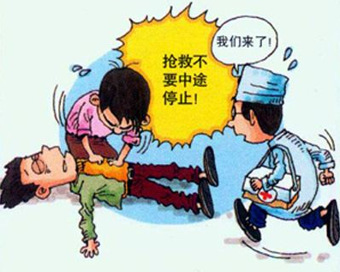
触电急救
触电急救应分秒必争，一经明确心跳、呼吸停止的，立即就地迅速用心肺复苏法进行抢救，并坚持不断地进行，同时及早与医疗急救中心联系，争取医务人员接替救治。
在医务人员未接替救治前，不应放弃现场抢救，更不能只根据没有呼吸或脉搏的表现，擅自判定伤员死亡，放弃抢救。只有医生有权做出伤员死亡的诊断。与医务人员接替时，应提醒医务人员在触电者转移到医院的过程中不得间断抢救。

Slide 26
触电急救知识
发现有人触电应迅速使触电者脱离电源，可用带绝缘手柄的工具切断电源。
用干燥工具挑开触电者身上或身下的电源线。

Slide 27
触电急救知识
01
切勿用潮湿的工具或金属物拨开电线
急
救
02
切勿用手触及带电者
03
切勿用潮湿的物件搬动电者

Slide 28
触电急救知识
检查及现场抢救
将触电者移到通风干燥处，解开紧身衣服；
检查触电者的口腔，清理口腔的粘液，如有假牙，则取下；
就地抢救，如呼吸停止，采用口对口人工呼吸抢救，若心脏停止跳动或不规则颤动，可进行人工胸外挤压法抢救。不能无故中断 ；
转送医疗机构
打电话呼叫救护车；
自己车送医院时，触电者应平躺与车上，不要蜷曲；
尽快送往医院，途中应继续抢救；

Slide 29
06
时间就是生命

Slide 30
时间就是生命
早评估病情、早呼救、早到达心搏骤停的严重后果以秒计算
10秒
60秒
6分钟
30秒
3分钟
8分钟
意识丧失、突然倒地
自主呼吸逐渐停止
开始出现脑细胸死亡
“阿斯综合症”发作
开始出现脑水肿
“脑死亡”
心肺复苏的“黄金8分钟”

Slide 31
时间就是生命
心肺复苏成功率与开始CPR的时间密切相关，
每延误一分钟抢救成功率降低10%
心搏骤停1分钟内实施——CPR成功率＞90%
心搏骤停4分钟内实施——CPR成功率约60%
心搏骤停6分钟内实施——CPR成功率约40%
心搏骤停8分钟内实施——CPR成功率约20%
且侥幸存活者可能已“脑死亡”
心搏骤停10分钟内实施——CPR成功率几乎为0

Slide 32
07
安全自省5步法

Slide 33
安全自省5步法
我是否持有此项工作所要求的许可证或得到批准？
我是否检查过我的活动不会危及或影响其他人员的安全？
我是否具备了从事此项工作所需的技能和知识？
我是否对此项工作的风险进行了识别，并采取措施以保证自己安全？
我是否使用了正确的个人防护用品？

Slide 34
安全自省5步法
工作前，停顿一下，思考。
1
2
3
4
5
观察工作区域和环境
在你的脑子里，确定如何实施这项工作
识别此项工作中的风险
检查采取的安全措施感到满意后，开始工作
问自己如何控制这些风险

Slide 35
安全自省5步法
工作后，观察工作区域
1
2
3
4
针对你的工作可能产生的任何风险采取防范措施
回顾工作的有效性以及你使用的计划方法
你对此项工作是否感到安全
再作此项工作时，是否有改进之处

Slide 36
08
安全用电常识

Slide 37
安全用电常识
1. 工厂、车间内的电气设备，不要随便乱动。自己使用的设备、工具，如果电气部分出了故障，不得私自修理，也不得带故障运行，应立即请电工检修 ；
2. 自己经常接触和使用的配电箱、配电板、闸刀开关、按钮开关、插座、插销以及导线等，必须保持完好、安全，不得破损或将带电部分裸露出来， 如有故障及时通知电工维修 ；
3. 工厂内的移动式用电器具，如座地式风扇、手提砂轮机、手电钻等电动工具都必须安装使用漏电保护开关，实行单机保护。漏电保护开关要经常检查，每月试跳不少于一次，如有失灵立即更换。保险丝烧断或漏电开关跳闸后要查明原因，排除故障后才可恢复送电 ；

Slide 38
安全用电常识
4. 使用的电气设备，其外壳按有关安全规程，必须进行防护性接地或接零。对于接地或接零的设施要经常进行检查。需要移动某些非固定安装的电气设备必须先切断电源再移动,同时导线要收拾好，不得在地面上拖来拖去，以免磨损 ;
5. 珍惜电力资源，养成安全用电和节约用电的良好习惯，当要长时间离开或不使用时，要在确保切断电源（特别是电热器具）的情况下才能离开 ;
6. 要熟悉自己生产现场或宿舍主空气断路器（俗称总闸）的位置（如施工现场、车间、办公室、宿舍等），一旦发生火灾、触电或其它电气事故时，应第一时间切断电源，避免造成更大的财产损失和人身伤亡事故 ;

Slide 39
安全用电常识
7. 要按操作规程正确地操作电器设备：开启电器设备要先开总开关、后开分开关，先开传动部分的开关、后开进料部分的开关；关闭电器设备要先关闭分开关、后关闭总开关，先停止进料后停止传动 ;
8. 带有机械传动的电器、电气设备、必须装护盖、防护罩或防护栅栏进行保护才能使用，不能将手或身体其他部位伸入运行中的设备机械传动位置，对设备进行清洁时，须确保在切断电源、机械停止工作，并确保安全的情况下才能进行，防止发生人身伤亡事故 ;
9. 厂房内的电线不能乱拉乱接，禁止使用多接口和残旧的电线，以防触电 ;

Slide 40
感谢聆听
资源整合，产品服务
↓↓↓
公司官网 | http://www.bofety.com/
如需进一步沟通
↓↓↓
联系我们 | 15250014332 / 0512-68637852
扫码关注我们
获取第一手安全资讯
微信公众号
抖音

